Slide 1
Презентація на тему: ВІЛ-інфекція

Slide 2
План
1.Актуальність теми
2.Характеристика захворювання
3.Етіологія
4.Епідеміологія. Значення різних механізмів і шляхів поширення збудника
6.Клінічна картина. Тривалість інкубаційного періоду,основні синдроми,тривалість перебігу хвороби,наслідки
8.Методи обстеження
9.Опортуністичні інфекції та характеристика перебігу хвороб
10.Принципи лікування та профілактики

Slide 3
Актуальність теми
ВІЛ-інфекція та її кінцева стадія СНІД стали в останні роки однією з найважливіших проблем сучасності. За більш ніж 20-річну історію хвороби ВІЛ вразив понад 55 млн. осіб, з них майже 22 млн. дорослих та 4,5 млн. дітей вже померли.
Протягом останнього часу Україна за темпами росту інфікованих зайняла одне з провідних місць у Східній Європі разом з Російською Федерацією та Естонією. За 6 місяців 2014 р. в Україні зареєстровано 10 387 випадків ВІЛ-інфекції,що на 3,1% більше, ніж за аналогічний період 2013 р. (10 069 осіб), рівень захворюваності на ВІЛ-інфекцію зріс до 24,2 проти 21,9 на 100 тис.
Показники захворюваності на ВІЛ-інфекцію в Одеській, Дніпропетровській, Миколаївській,Донецькій областях перевищують середній аналогічний показник у цілому покраїні. Від’ємні темпи приросту даного показника зафіксовано у Волинській,Житомирській, Закарпатській, Запорізькій, Луганській, Львівській, Полтавській,Сумській, Тернопільській, Харківській та Херсонській областях

Slide 4
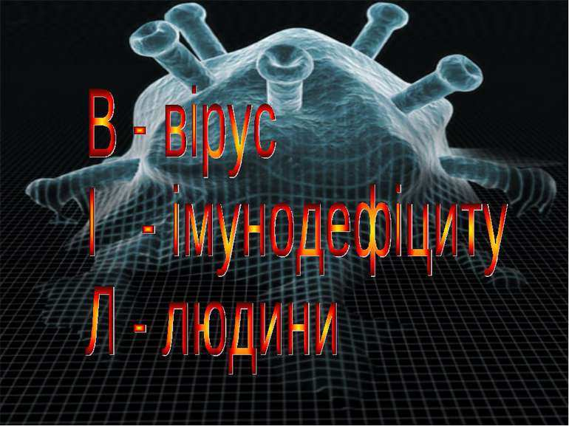
Характеристика захворювання
ВІЛ - інфекція — це довготривале інфекційне захворювання, яке розвивається в результаті інфікування вірусом імунодефіциту людини і характеризується прогресуючим ураженням імунної системи людини, що проявляється вторинними інфекціями, пухлинами та іншими патологічними проявами. СНІД — остання стадія ВІЛ - інфекції, яка виявляється різними важкими захворюваннями, опортуністичними інфекціями, пухлинами, що розвиваються на фоні порушень імунної системи.

Slide 5
Етіологія
Вірус імунодефіциту людини належить до підкласу лентивірусів класу ретровірусів. При кімнатній температурі у висушеному стані вірус зберігається в зовнішньому середовищі 4-6 дні, у вологому середовищі - 15 діб. Під дією нагрівання при 56 °С протягом 30 хв його титр зменшується в 100 разів, а при 80-100 °С вірус цілком інактивується. Проте він відносно стійкий до ультрафіолетового опромінення й іонізуючої радіації, заморожування.

Slide 6
Епідеміологія
Тільки хвора людина є джерелом інфекції. Вірус концентрується в лімфоцитах, макрофагах, моноцитах, спермі, вагінальному секреті. Його можна виділити з уciх біологічних середовищ людини: крові, сперми, вагінального секрету, слини, сечі, калу, сліз. Антигени ВІЛ виявляються в навколоплідних водах.

Slide 7
Шляхи передачі збудника
Встановлено три основні шляхи інфікування ВІЛ, а саме:

Slide 8
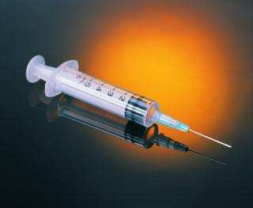
Парентерально (ін'єкційно, через кров та інші біологічні рідини) - після переливання інфікованої цільної крові або її компонентів; нестатеве зараження через пошкоджені шкіру і слизисті оболонки людей, що контактують з кров'ю або деякими секретами (слизом з піхви, грудним молоком, спермою, виділенням з ран, спинномозковою рідиною і ін.) хворих на ВІЛ - інфекцію; при використанні забруднених шприців, інструментарію

Slide 9
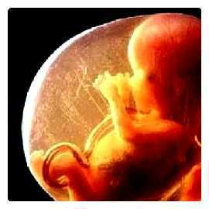
Перинатальним шляхом від матері до дитини - вертикальний шлях (внутрішньоутробно через плаценту від ВІЛ - інфікованої матері; під час пологів - при контакті плоду з інфікованою кров'ю або секретами матері, або при заковтуванні плодом материнської крові або інших рідин) та горизонтальний (інфікування дитини при вигодовуванні грудьми або грудним молоком ВІЛ - інфікованої матері).

Slide 10
Клінічна картина
У більшості людей після зараження ВІЛ не спостерігається жодних симптомів. Іноді за кілька днів після інфікування з'являються симптоми, що нагадують грип:
- збільшення лімфовузлів,
- лихоманка,
- втрата 10% ваги тіла впродовж двох місяців,
- слабкість.
Проте ці симптоми за кілька тижнів минають самі по собі. Безсимптомний етап розвитку хвороби може тривати до 10 років.

Slide 11
інкубаційний період– може складати від 3 тижнів до 3 місяців, в окремих випадках подовжується до року. В цей час йде активне розмноження вірусу, але імунна відповідь на нього поки відсутня. Інкубаційний період ВІЛ закінчується або клінікою гострої ВІЛ-інфекції, або появою в крові ВІЛ-антитіл. На Цій стадії підставою для діагностики ВІЛ-інфекції є виявлення вірусу (антигенів або часток ДНК) в сироватку крові.

Slide 12
Виділяються п’ять стадії ВІЛ-інфекції: - Стадія гострого захворювання - Безсимптомне носіння. - Хвороба по типу генералізованої лімфаденопатії. - СНІД-асоційований комплекс. - Власне СНІД, що має летальний наслідок.
Через приблизно 3-6 тижнів з моменту зараження настає гостра гарячкова фаза. Проявляється вона не у всіх ВІЛ- інфікованих, тільки у 50-70 %. У решті частини хворих інкубаційний період змінює безсимптомна фаза. Симптоми ВІЛ у гострій гарячковій фазі має неспецифічні прояви, такі як: лихоманка: підвищення температури, в більшості випадків до 37,5 градусів (так званий субфебрилітет); болісність в горлі; лімфовузли під пахвами та у паху збільшуються, утворюючи болісні припухлості; больові відчуття в області голови і очей; болісність в суглобах і м’язах; нездужання, сонливість, схуднення, втрата апетиту; блювота, нудота, діарея; зміни на шкірі: висипання, поява виразок.

Slide 13
Латентний період характеризується відсутністю проявів хвороби. По суті, він представляє собою безсимптомне носіння. Термін цього періоду – від кількох місяців до кількох (5-15) років. У дітей відмічається більш короткий термін інкубації, і клінічні прояви захворювання у них виникають значно раніше (тижні, місяці). Специфічні серологічні реакції з використанням спеціальних діагностичних тестів дозволили встановити групу клінічно здорових осіб, які мають антитіла до ВІЛ. Ці люди знаходяться в стадії безсимптомного носіння, або інкубації, і можуть бути джерелом інфікування інших людей

Slide 14
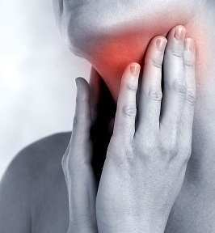
По закінченню інкубаційного періоду настає фаза, яка характеризується як генералізована лімфаденопатія (персистуюча генералізована лімфаденопатія, синдром лімфаденопатії). Вважається, що ця стадія є перехідною в розвитку інфекційного процесу. У хворих на декількох ділянках тіла збільшуються лімфатичні вузли (не менше двох груп лімфатичних вузлів за виключенням пахової області). Лімфовузли при пальпації не болючі або слабко болючі, з оточуючою клітковиною не пов`язані, їх рухливість зберігається, розмір до 1-3 см в діаметрі. Симптомокомплекс зберігається не менше ніж 3 місяці.

Slide 15
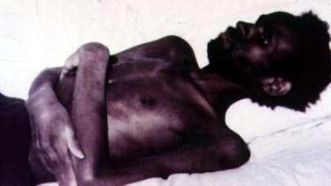
До клінічних ознак СНІД–АК належать:
-Інтермітуюча лихоманка (вище 38,5°С), не пов'язана з інфекційними захворюваннями;
- Діарея, що не супроводжується виділенням збудника;
- Слабкість;
лімфаденопатія і збільшення селезінки.
Підвищене потовиділення в нічний час.
Одна із характерних ознак – доволі швидке (протягом тижнів або місяців) зменшення маси тіла, різке схуднення хворих на 10% і більше.

Slide 16
СНІД є кінцевою стадією ВІЛ-інфекції, коли виражена імуносупресія призводить до розвитку опортуністичних інфекцій і пухлинних захворювань. При лабораторному дослідженні у хворих на СНІД спостерігають анемію, нейтропенію, лимфопенію, тромбоцитопенію, зниження абсолютної кількості CD4+–Т-лімфоцитів нижче 200 в 1 мкл, в термінальній фазі захворювання – нижче 50 в 1 мкл. Рівень антитіл до ВІЛ знижується, у ряді випадків можливе їх зникнення. Показники вірусного навантаження високі, виявляється антиген р24.

Slide 17
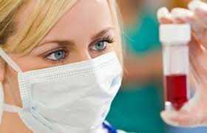
Методи обстедення
Лабораторна діагностика. Вона включає:
а) індикацію ВІЛ і його компонентів;
б) виявлення антитіл до ВІЛ;
в) виявлення змін в імунній системі.

Slide 18
Під час об’єктивного обстеження у хворого можна виявити шкірну висипку (плями, папули, розеоли, гнояки) чи фурункульоз. За наявності лімфаденопатії (навіть при збільшенні однієї групи лімфатичних вузлів) слід також запідозрити ВІЛ-інфекцію.
Особливо характерне збільшення задньошийних, підщелепних, над- і підключичних, пахвових і ліктьових лімфатичних вузлів. Як правило, вони збільшуються до 2—5 см у діаметрі, неболючі, щільноеластичної консистенції, можуть зливатися в конгломерат. При ВІЛ-інфекціі спостерігається збільшення не одного, а кількох вузлів (чи кількох їх груп, за винятком пахвинних). Воно триває понад 3 міс.

Slide 19
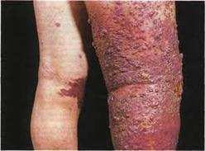
Опортуністичні інфекції – це захворювання, що виникають через зниження імунітету і загальної резистентності організму. У здорових людей вони не виникають, тому що організм здатний впоратися з багатьма інфекційними агентами.
Опортуністичні інфекції часто супроводжують таке захворювання, як синдром набутого імунодефіциту людини (СНІД). Слід зазначити, що ні сам СНІД є причиною смерті, а саме приєднання таких інфекцій.

Slide 20
Опортуністичні інфекції включають в себе:
- герпес,
- кандидоз,
- вірус папіломи людини,
- криптококоз, ізопсоріаз, криптоспоридиоз
- малярію,
- лімфому,
- саркому Капоші,
- пневмоцистну пневмонію,
- токсоплазмоз,
- цитомегаловірус,
- туберкульоз.
Розглянемо найбільш поширені з них.

Slide 21
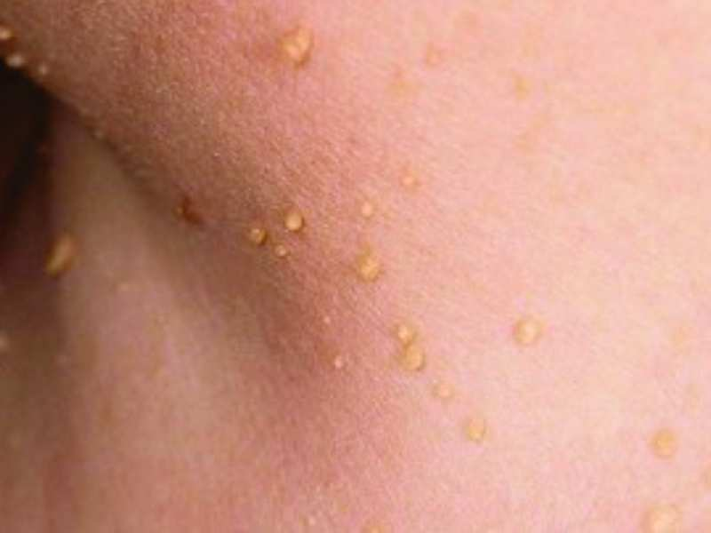
Вірус папіломи людини
Вірус папіломи людини (ВПЛ) – вельми поширена інфекція, розвиток якої обумовлено вірусами, об’єднаними під назвою “вірус папіломи людини”. Досить легко здійснюється передача ВПЛ при сексуальних контактах. Вірус обумовлює розвиток генітальних бородавок, деякі види даного вірусу викликають рак шийки матки.

Slide 22
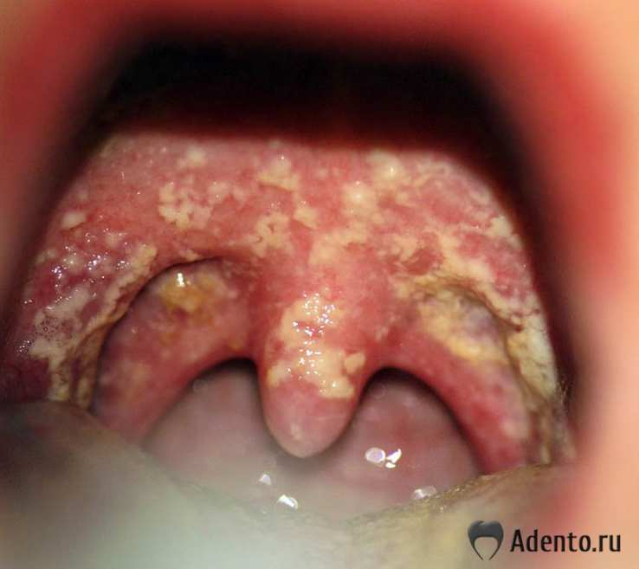
Кандидоз
Часто локалізується в ротовій порожнині, гортані, легенів і в піхві. Це захворювання найчастіше виникає через те, що грибки складають природну мікрофлору людського організму, а при зниженні імунітету вони активізуються і викликають розвиток кандидозу.

Slide 23
Пневмоцистна пневмонія
Пневмоцистна пневмонія розвивається при попаданні мікроорганізму Pneumocystis carinii, який мешкає в навколишньому середовищі повсюдно. Поширення відбувається повітряним шляхом. Виникнення пневмоцистної пневмонії відбувається при наявності імунного статусу у хворого нижче 200 клітин / мл. Профілактика і лікування успішні при даній патології, однак за відсутності терапії в належному обсязі можливий летальний результат.

Slide 24
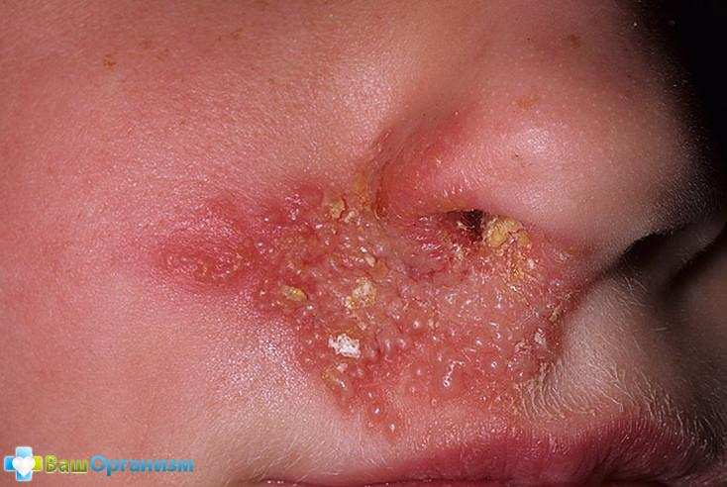
Простий герпес
Викликає вірус Herpes simplex: утворюються виразки на губах, також можливе їх поява на геніталіях або анусі. У ВІЛ-позитивних такі висипання зустрічаються значно частіше і виражені сильніше. Існуючі препарати проти герпесу знімають і запобігають його прояви, але не виліковують повністю, так як зберігається циркуляція вірусу в нервовій тканині.

Slide 25
Лікування ВІЛ-інфекції
Медицина сьогодні ще не має таких засобів, які дозволили б цілком звільнити людину від ВІЛ. Проте були створені ліки, що можуть надовго затримати розвиток хвороби.
До таких ліків відносяться антиретровірусні препарати, які за механізмом їх дії розподілені на три групи:

Slide 26
1 - нуклеозидні аналоги зворотної транскриптази - це сполуки, які перешкоджають діяльності вірусного ферменту зворотної транскриптази. Сюди входять: АЗТ (тимазид, ретровір, зидовудін), dd (диданозін, відекс), dd (хивід, зальцитабін), d4T (зерит, ставудин), 3ТС (еспівір, ламівудин), та інші.
2 - ненуклеозидні інгібітори зворотної транскриптази. До них відносяться: делавердін (рескриптор), невірапін (вірамун), іфавіренц (стокрин).
3 - інгібітори протеази - ці ліки впливають на інший фермент вірусу - протеазу і призводять до утворення вірусів, не здатних інфікувати нові клітини. До цієї групи відносяться: індинавір (криксиван), саквінавіра мезілат-тверді капсули (інвіраза), саквінавір-мягкі капсули (фортоваза), нелфінавір (вірасепт), ритонавір (норвір).

Slide 27
Профілактика ВІЛ-інфекції
На жаль, на сьогоднішній день не існує дієвої вакцини проти ВІЛ, незважаючи на те, що вчені багатьох країн проводять дослідження в даному напрямку, з якими пов’язують великі надії. При цьому в даний час профілактика ВІЛ ґрунтується на загальних заходах:
Безпечний секс. Уникнути зараження допомагає оберігання за допомогою презерватива при статевому контакті. Але використання даного методу запобігання не може дати 100% гарантії навіть при правильному використанні.
2. Уникати вживання наркотиків. У разі неможливості відмови від згубної звички, потрібно користуватися тільки одноразовими іграми, не застосовувати шприци та голки, які вже були кимось використані.
3. Якщо мати ВІЛ-інфікована, необхідно виключити грудне вигодовування дитини.

